Slide 1
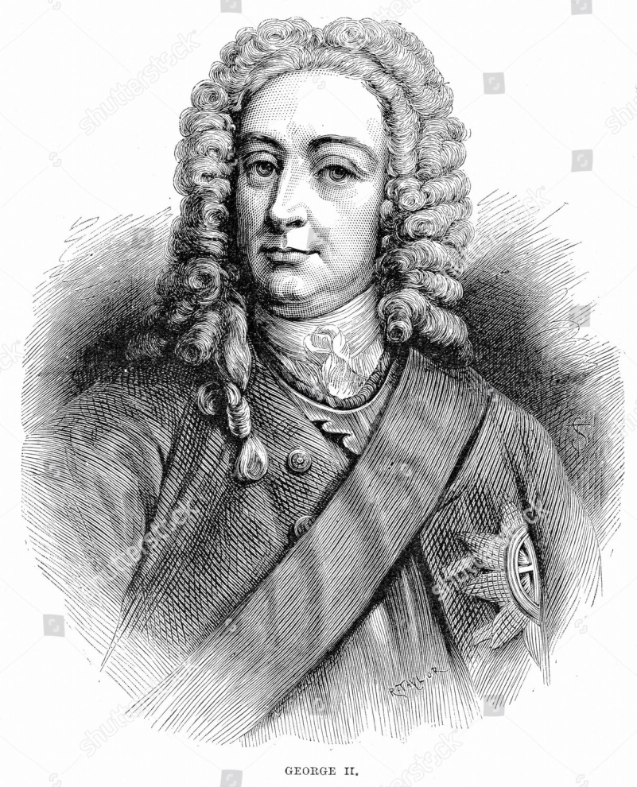
Град Березов. А. Меньшиков в Березове

Slide 2
Поселение было основано в 1593 году как крепость Берёзов (первоначально Берёзовский острог на месте остяцкого (хантыйского) поселения Сугмут ваш — город берёз). Заложил городок воевода Никифор Васильевич Траханиотов.
В Берёзове в 1953 году обнаружено газовое месторождение.
Ныне это поселок городского типа.

Slide 3
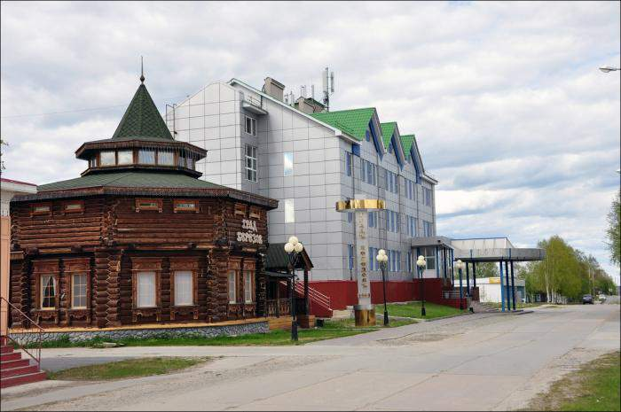
Град Березов
На 1 февраля 2022 по оценке Федеральной службы государственной статистики численность населения (постоянных жителей) села Березово Ханты-Мансийского Автономного округа - Югры составляет 8 016 человек.
Березово славен промыслами – рыболовства, дикоросами.

Slide 4
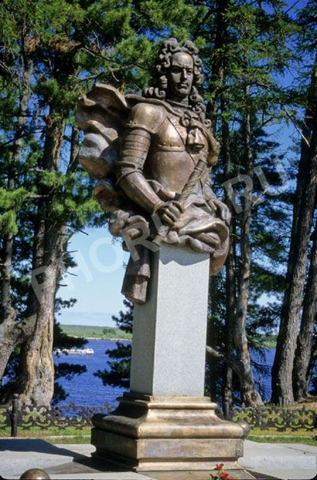
Памятник Меньшикову Александру Даниловичу в Березове

Slide 6
Биография Меньшикова Александра Даниловича
Государственный деятель, отважный полководец, мастер политических интриг, правая рука императора Петра.
Александр Меншиков прошел путь от мальчика в услужении у Франца Лефорта до кардинала при правителях Российской империи и умер в сибирской ссылке.

Slide 7
Александр Данилович Меншиков родился 6 ноября (16 ноября по новому стилю) 1673 года в Москве в семье придворного конюха. В детстве был взят в услужение швейцарским военным деятелем на русской службе Францем Лефортом. С 13 лет "Алексашка" Меншиков служил денщиком молодого царя Петра Алексеевича, помогал ему в создании "потешных полков" в селе Преображенском. С 1693 года Меншиков являлся бомбардиром Преображенского полка, в котором сам Петр считался капитаном. Александр Меншиков безотлучно находился при царе, сопровождая его во всех поездках. Первое боевое испытание Меншикова состоялось в Азовском походе 1695–1696 годов. После азовского "взятия" Меншиков принял участие в Великом посольстве 1697–1698 годов, затем – в стрелецком "розыске" (следствии по делу мятежа стрельцов 1698 года). Долгое время Меншиков не занимал официальных постов, но, используя доверие и дружбу Петра I, оказывал значительное влияние на придворные и государственные дела.

Slide 8
Картина Василия Сурикова Меньшиков в Березове, 1883 г.

Slide 9
Описание картины
«Меншиков в Берёзове» — картина русского художника Василия Сурикова. Художник Михаил Нестеров называл эту картину своей «самой любимой картиной Сурикова» Художник:Василий Суриков Местонахождение: Государственная Третьяковская галерея, Москва Холст, масло. 169 × 204 см

Slide 10
История создания
Картина была написана в 1883 году. На ней изображён Александр Меншиков, фаворит Петра I, который за государственные интриги по приказу Петра II был отправлен в ссылку в город Берёзов (в настоящее время село Берёзово в составе Ханты-Мансийского АО).
В этой картине проявился дар Сурикова как живописца-историка. Музыкальный и художественный критик Владимир Васильевич Стасов назвал картины «Меншиков в Берёзове», «Утро стрелецкой казни» (1881) и «Боярыня Морозова» (1887) «хоровыми» (то есть многофигурными сценами).

Slide 11
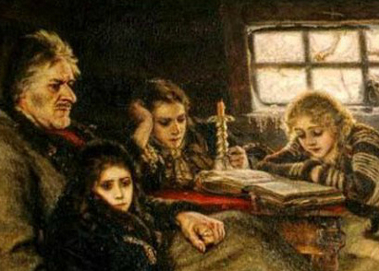
На картине Меншиков изображён с детьми, которые символизируют смену поколений. Все герои картины погружены в думы о прошлом, Меншиков живёт памятью.

Slide 12
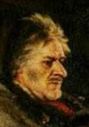
Меншиков изображён на картине, как яркая историческая личность, выходец из народа и баловень судьбы, трагическое напоминание об эпохе самовластия и переворотов.

Slide 13
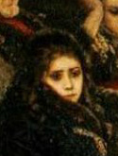
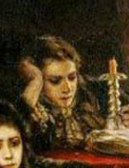
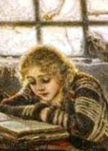
Мастерски написаны дети Меншикова — старшая дочь Мария, прижавшаяся к отцу и глубоко задумавшаяся о чём-то далёком, сын Александр, машинально снимающий воск с подсвечника, и младшая дочь Александра. Александр Меншиков умер 12 ноября (23 ноября по новому стилю) 1729 года и похоронен у алтаря срубленной его же руками церкви. Дети Меншикова – сын Александр и дочь Александра – были освобождены из ссылки императрицей Анной Иоанновной в 1731 году.

Slide 14
Задание:
Подумайте какую пользу в будущем обществу, государству можешь принести ты!
Нарисуйте рисунок: «Моя профессия в будущем»
Нарисуй рисунок цветными карандашами.

Slide 15
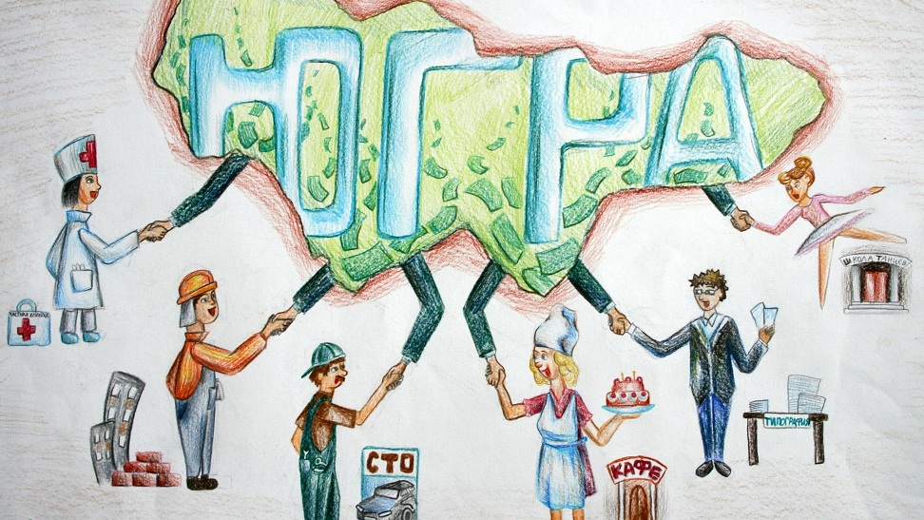
Образцы рисунков

Slide 16
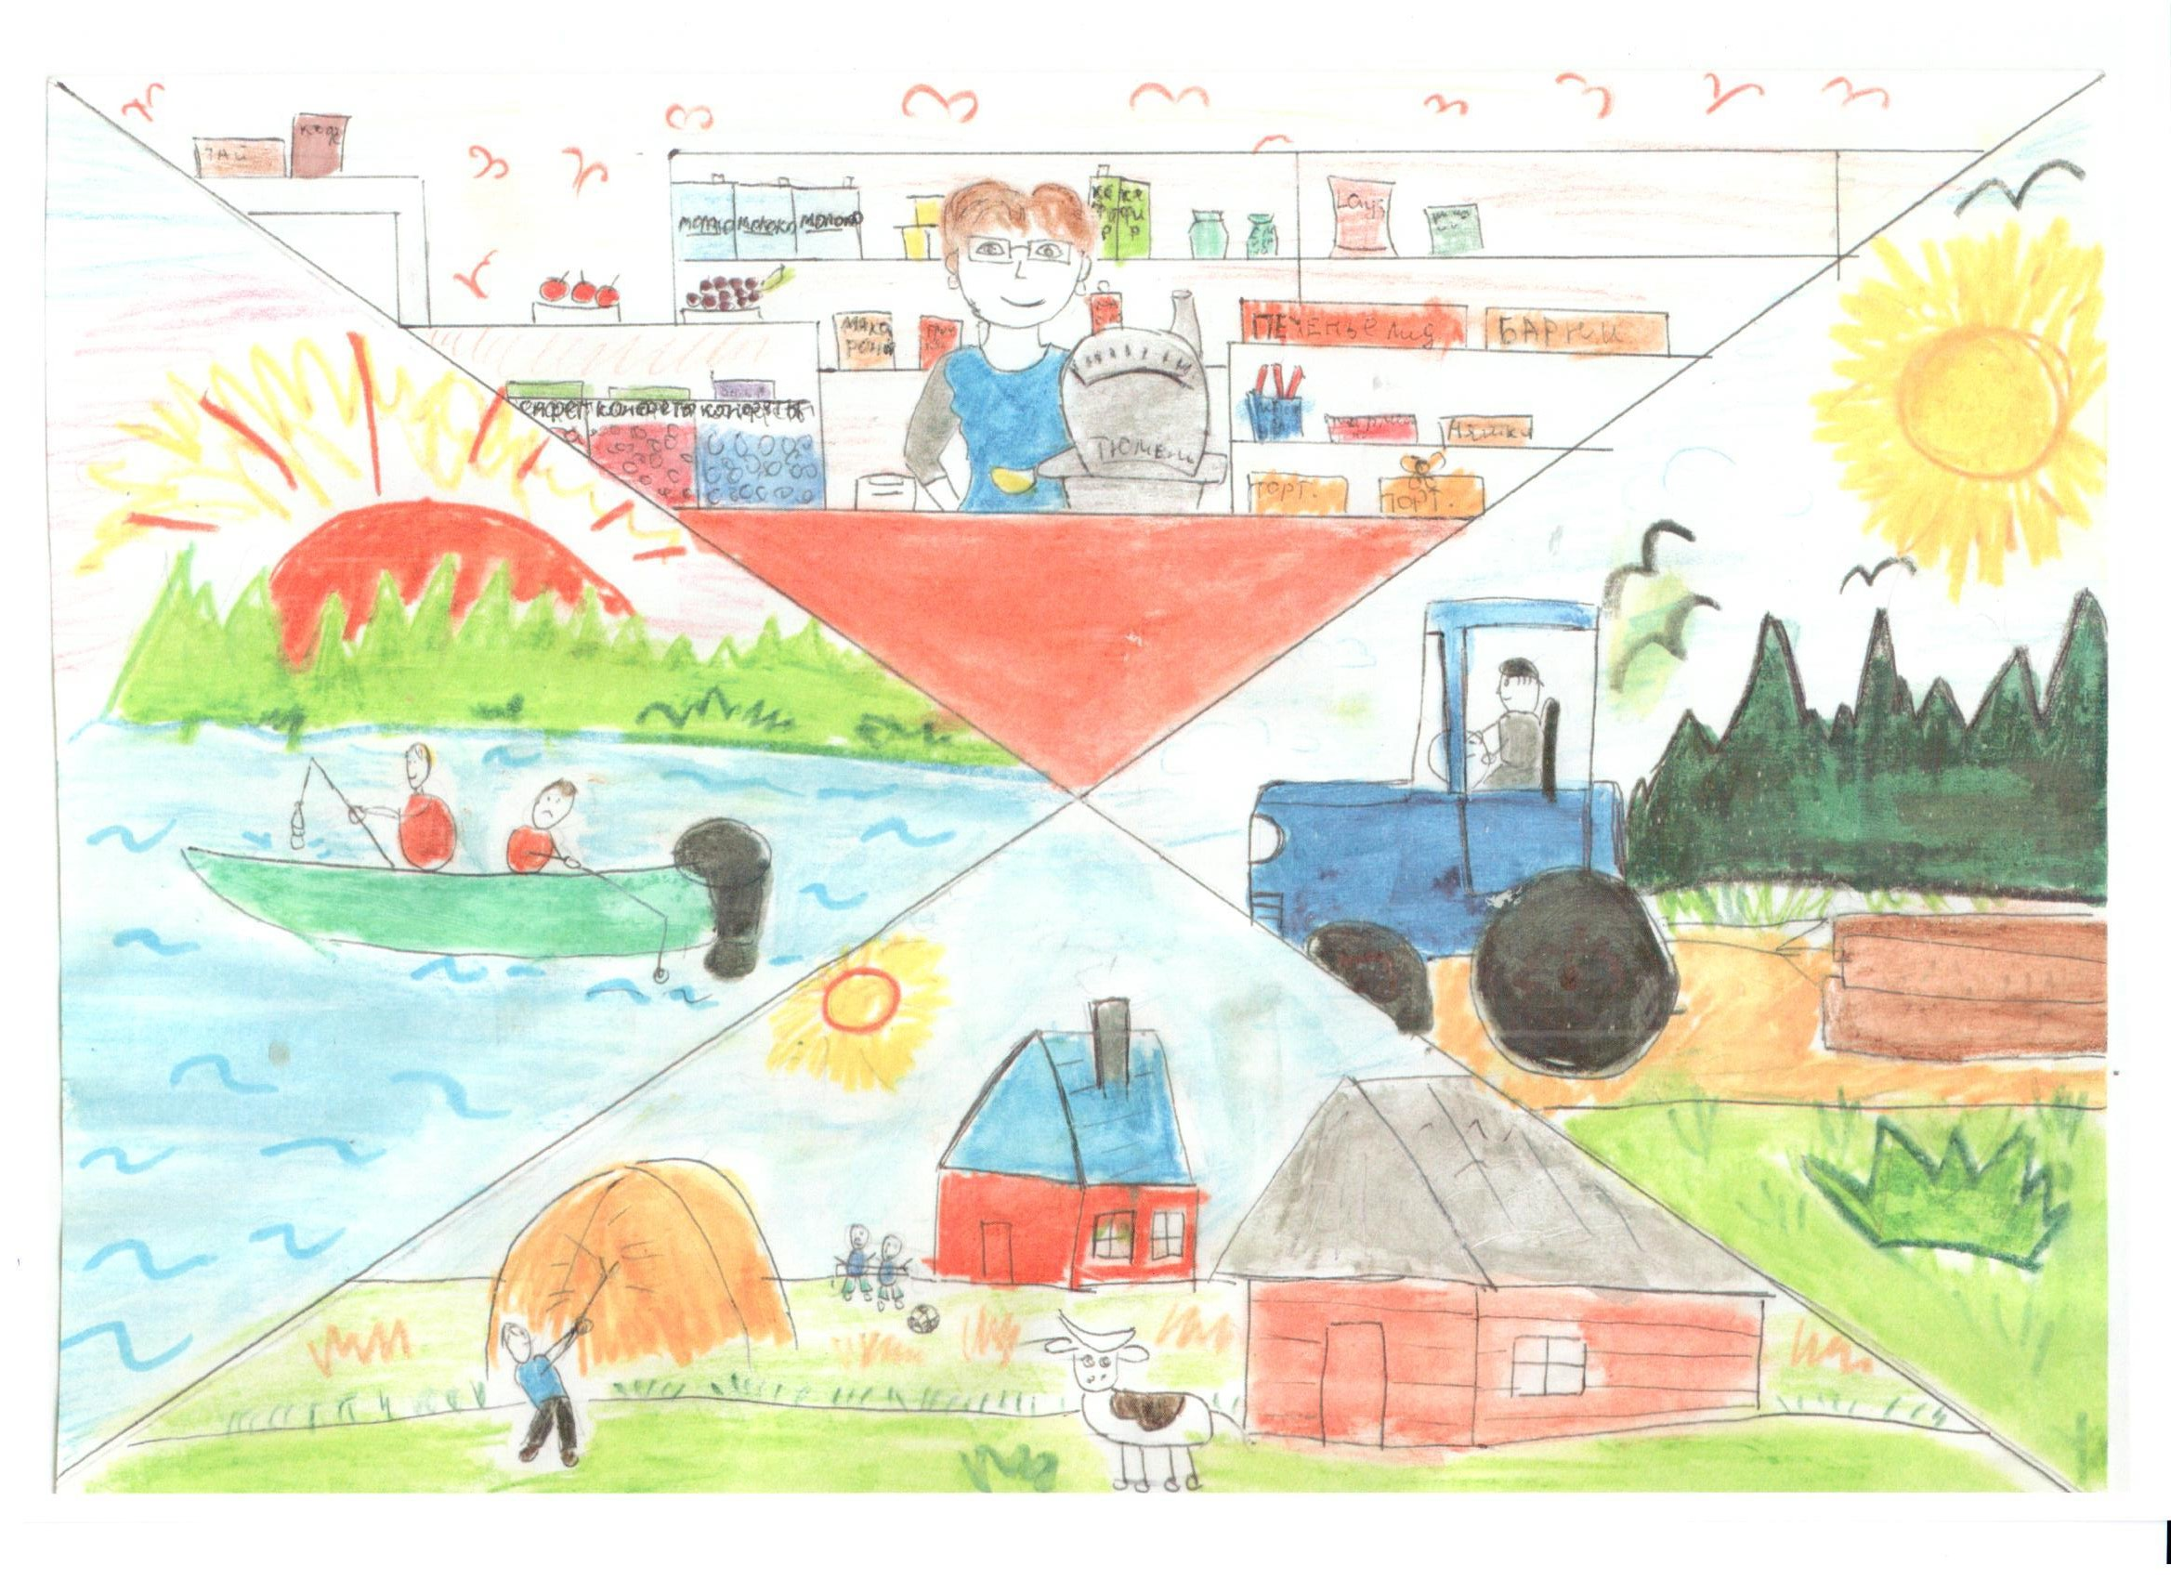

Slide 17
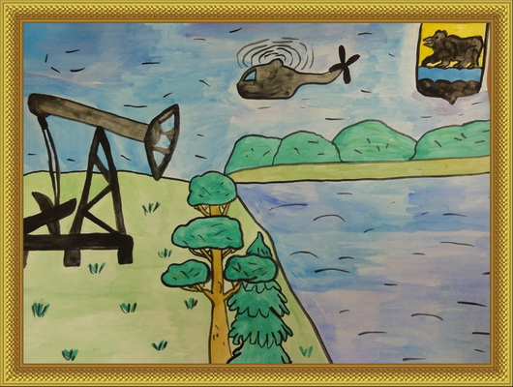

Slide 18
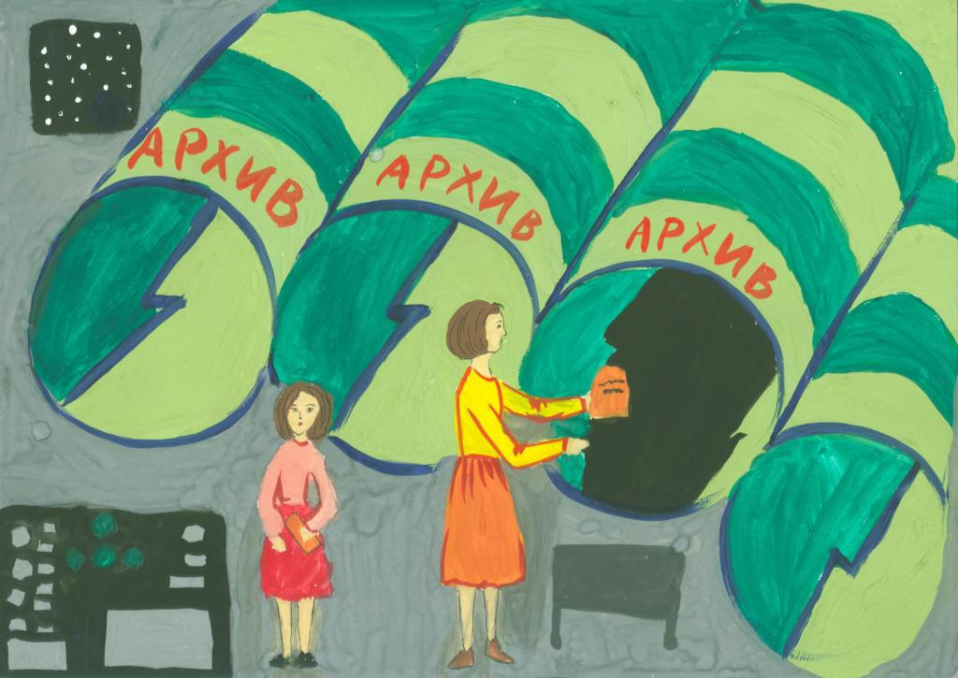

Slide 19
Спасибо за занятие
Отправь фотографию рисунка на эл. почту
Belavskay@rambler.ru

